Slide 1

逆向工程
https://www.deelmind.cn
主讲：DeeLMind

Slide 2


目录
CONTENTS
什么是逆向工程？
为什么需要逆向工程？
怎么样学习逆向工程？
我如何教授逆向工程？

Slide 3


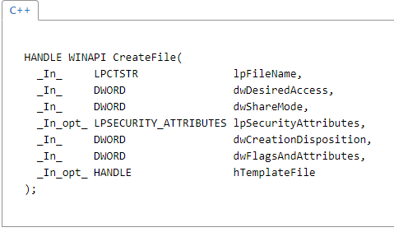
什么是逆向工程？
欲练此功，必先自宫，欲学逆向，先懂正向。
代码到二进制，既正向
二进制到代码，既逆向
例子：
C/C++代码编译成二进制文件
100001010101010
111010101001010
101010010101001
110101010010100
101010010010100
101010101010011

Slide 4
为什么需要逆向工程？
反病毒
偷东西

Slide 5
怎么样学习逆向工程？
一步步跟着我学
每天进步一点
不懂就查资料
加群问问题
我会有我自己的讲课方式，讲的大家肯定可以听懂！！！

Slide 6
我如何教授逆向工程？
逆向工程比较枯燥
激发你的兴趣
讲解都尽量围绕一个例子

Slide 7
谢谢大家
谢谢观看
Public class creative teachers speaking lesson PPT
https://www.deelmind.cn
年终总结 新年计划 述职报告 工作汇报通用
QQ群：329483258
PPT模板下载：www.1ppt.com/moban/ 行业PPT模板：www.1ppt.com/hangye/
节日PPT模板：www.1ppt.com/jieri/ PPT素材下载：www.1ppt.com/sucai/
PPT背景图片：www.1ppt.com/beijing/ PPT图表下载：www.1ppt.com/tubiao/
优秀PPT下载：www.1ppt.com/xiazai/ PPT教程： www.1ppt.com/powerpoint/
Word教程： www.1ppt.com/word/ Excel教程：www.1ppt.com/excel/
资料下载：www.1ppt.com/ziliao/ PPT课件下载：www.1ppt.com/kejian/
范文下载：www.1ppt.com/fanwen/ 试卷下载：www.1ppt.com/shiti/
教案下载：www.1ppt.com/jiaoan/ PPT论坛：www.1ppt.cn

